Slide 1

Дмитров, 2026

Slide 2

Сотрудничество со “СберОбразованием”
Искусственный интеллект в школах Подмосковья
Чат-бот как инструмент помощи учителю
РИП “Формирование академической самостоятельности обучающихся в условиях распространения генеративного искусственного интеллекта и подходы к выполнению домашнего задания”

Slide 3
Дистанционное обучение
С 2009 года в лицее введена новая форма обучения детей-инвалидов – индивидуальное обучение на дому с применением дистанционных технологий.
Обучение проводиться по индивидуальным учебным планам, утвержденным в Управлении Образования и согласованным с родителями (законными представителями).

Slide 4
Дистанционное обучение
Параллель | 2021-2022 уч. год | 2022-2023 уч. год | 2023-2024 уч. год | 2023-2024 уч. год | 2024-2025 уч. год | 2025-2026 уч. год | 2026-2027 уч. год
1-4 классы | 2 | 2 | 0 | 1 | 4 | 4 | 4
5-9 классы | 5 | 6 | 9 | 8 | 6 | 6 | 5
10-11 классы | 1 | 0 | 1 | 1 | 0 | 0 | 1

Slide 5
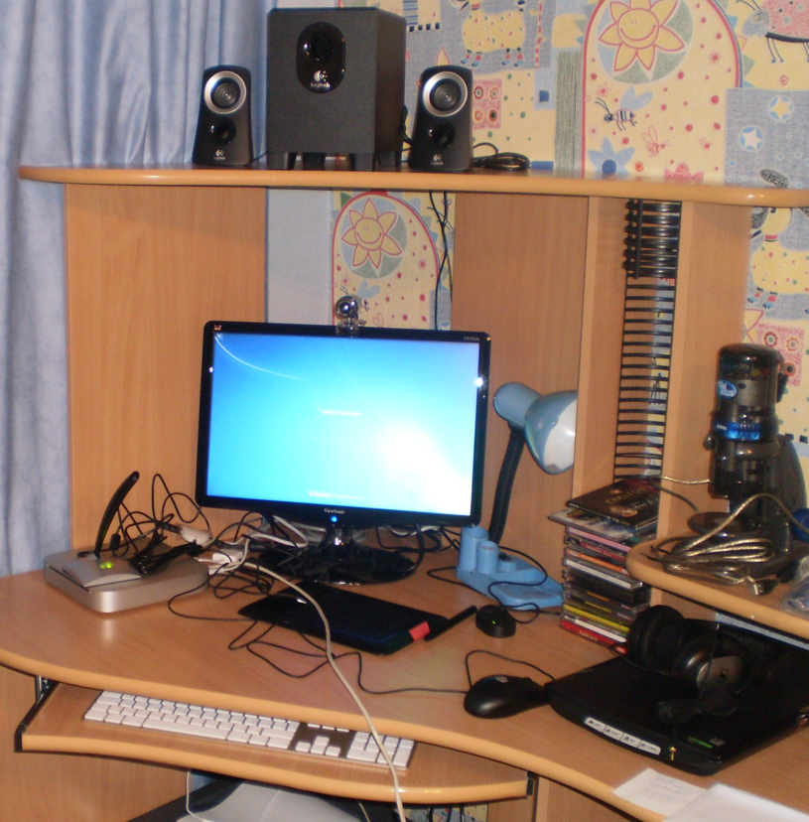
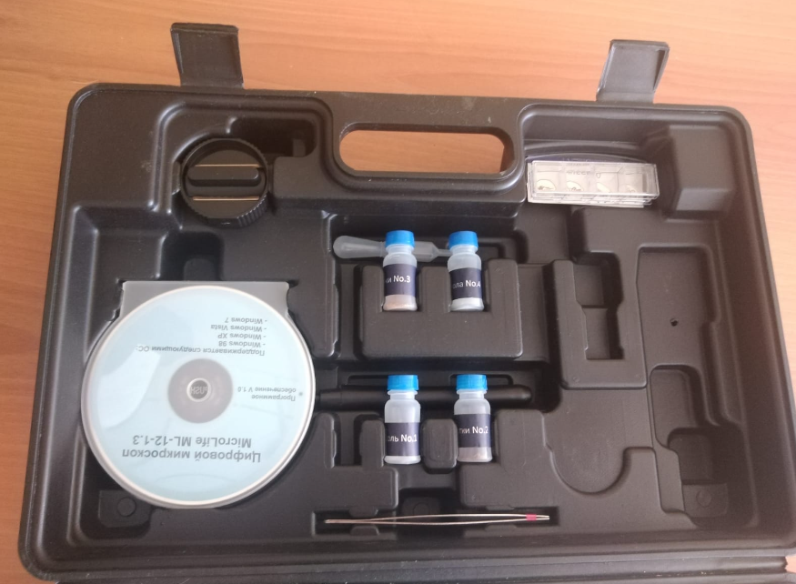
Комплект оборудования ребенка
Ноутбук или стационарный компьютер для ученика
Манипулятор мышь
Сетевой фильтр
Концентратор USB
Наушники микрофоном
Микроскоп с видеоокуляром
Конструктор роботехнический

Slide 6
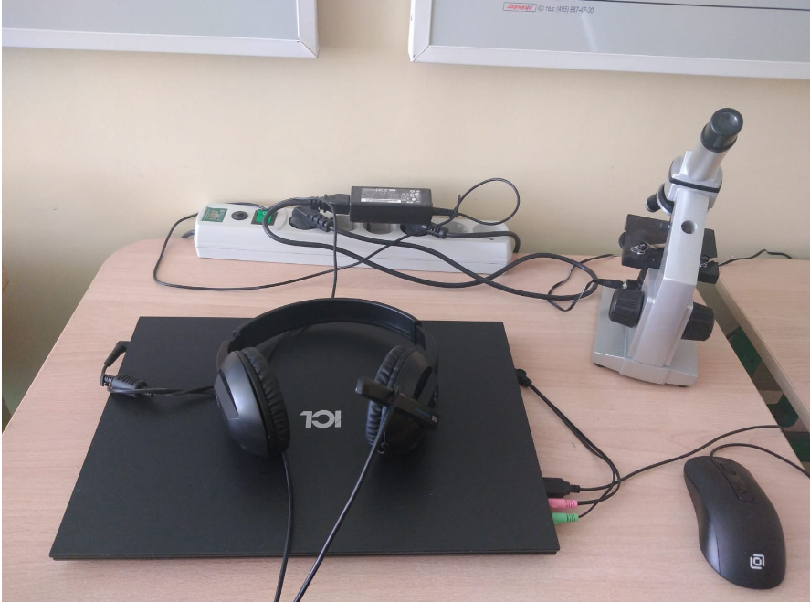
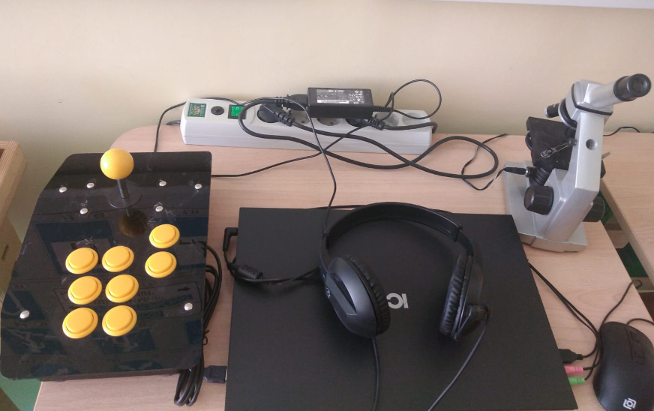
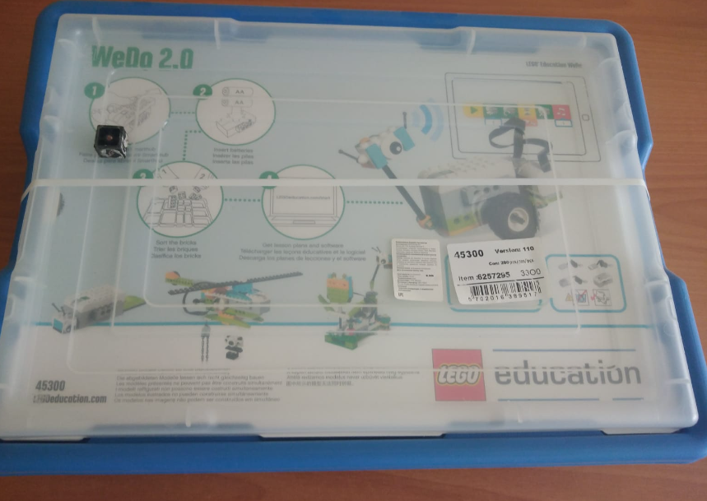
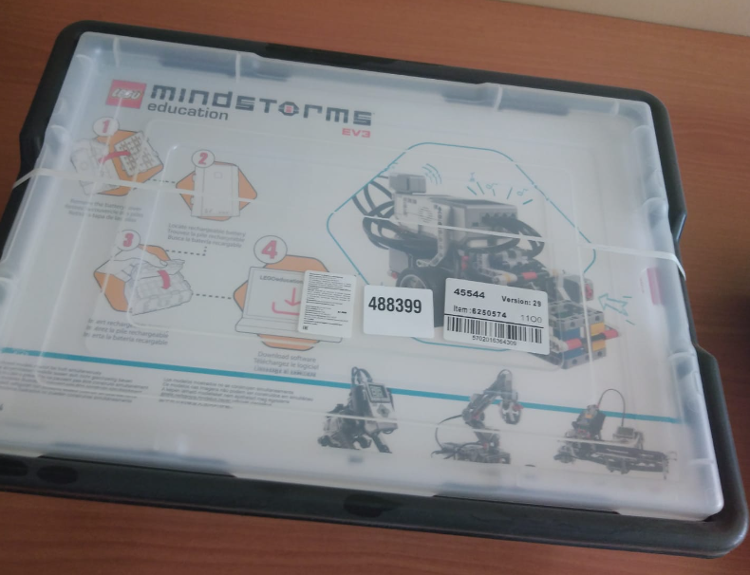
Комплект оборудования учителя
Ноутбук
Манипулятор мышь
Сетевой фильтр
Концентратор USB
Наушники микрофоном
Акустическая система
Микроскоп с видеоокуляром
Конструкторы роботехнические

Slide 7
Адаптация содержания обучения
Индивидуальный образовательный план.
Полностью дистанционное обучение индивидуально с педагогом.
Дистанционное обучение на уроке с классом.
Дистанционное обучение+ обучение с классом.
2. Индивидуальный план работы с педагогом –психологом.
3. Индивидуальный план работы с учителем-логопедом.

Slide 8
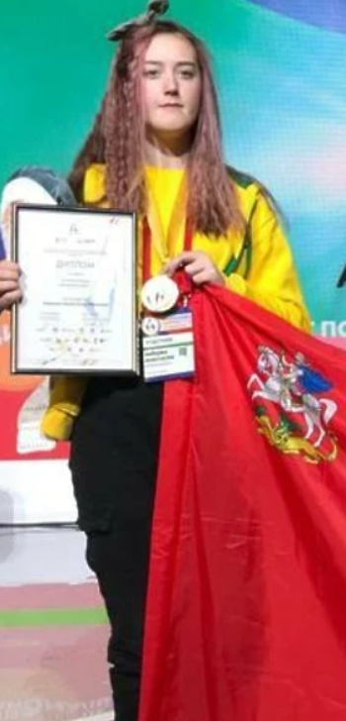
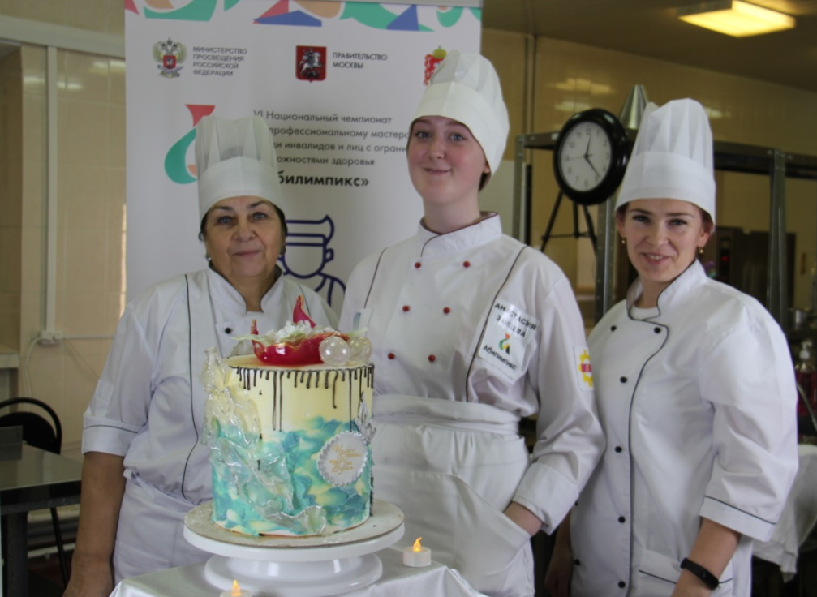
Чемпионат “Абилимпикс”
Зайцева Анастасия
Победитель V Национальном чемпионате «Абилимпикс» в 2019 году.
Компетенция: “Кондитерское дело”
Продолжила обучение после 9ого класса в Дмитровском техникуме. Заняла 2 место в VI Национальный чемпионат Абилимпикс
Компетенция: “Декорирование тортов”

Slide 9
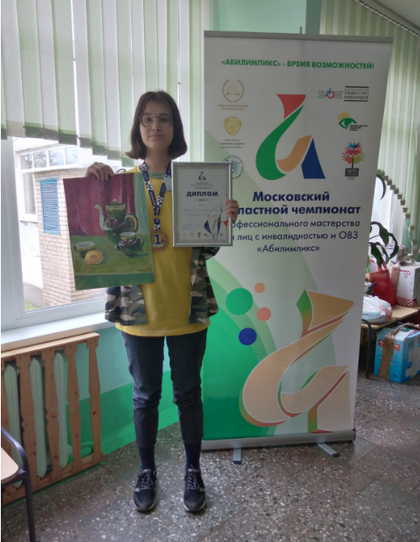
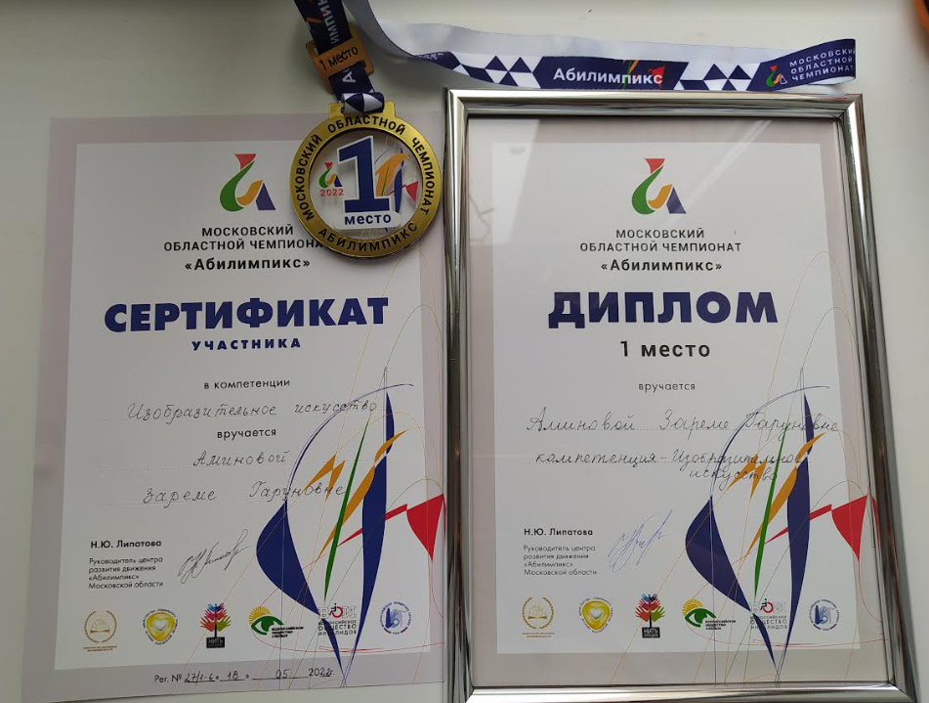
Чемпионат “Абилимпикс”
Аминова Зарема
Победитель VIII Московского областного чемпионата «Абилимпикс»
Компетенция: “Изобразительное искусство”
В сентября 2022 года Зарема представляет Московскую область на Национальном чемпионате «Абилимпикс»

Slide 10
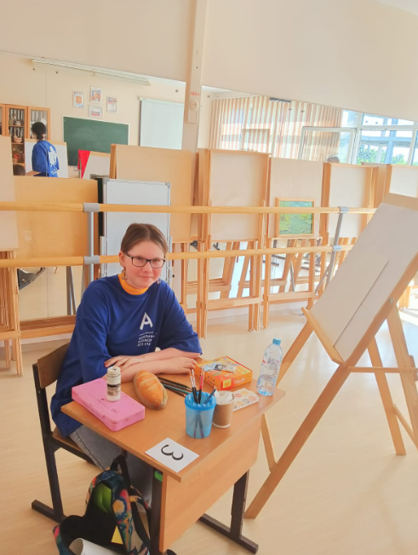
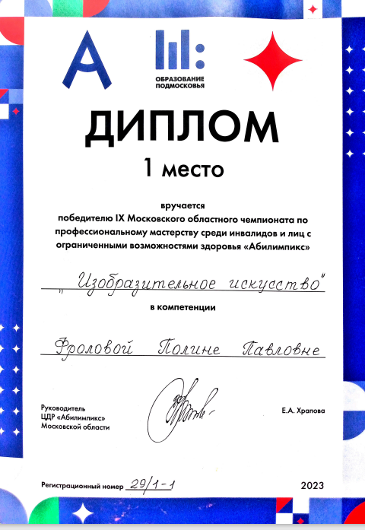
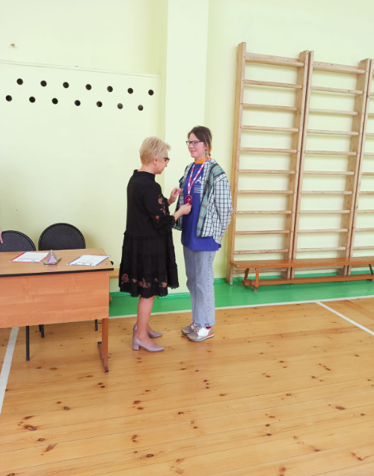
Чемпионат “Абилимпикс”
Фролова Полина
Победитель IX Московского областного чемпионата по профессиональному мастерству среди инвалидов и лиц с ограниченными возможностями здоровья «Абилимпикс»
Компетенция: “Изобразительное искусство”

